Slide 1
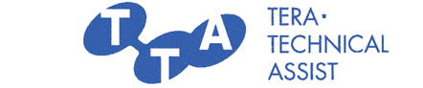
スマートオフィス化への流れ
スマートオフィス化への流れ
有限会社 テラ・テクニカルアシスト

Slide 2
スマートオフィス化とは？
✅デジタルツールのフル活用
✅高速通信の有効活用
⇒ 生産性向上 固定費の軽減
社員ストレスの緩和
データの可視化 業務の効率化
セキュリティ対策・導入コスト

Slide 3
ちょっと用語チェック！
✅コワーキングスペース
レンタルオフィス？
個室？オープンスペース？

Slide 4
考えなくてはいけないポイント
🔶導入コスト
・ハードウェア
・通信料
・仕事の場所
🔶セキュリティ対策
・公衆Wi-Fi対策
・クラウド対策
・パスワード対策
🔶トラブル対策（ハードウェア編）
機械が故障したら、、、、
🔶トラブル対策（情報漏洩編）
データが漏洩したら、、、、
⇒2022年４月
改正個人情報保護法

Slide 5
スマートオフィス化する為のチェックポイント
IT化
モバイル機器の導入と活用
キャリアとは？ パケットとは？ スマートフォンとタブレットの業務利用
社内ネットワークとＶＰＮ
ネットワーク用語とＬＡＮのしくみ
ＰＣ（ハードウェア） リモートデスクトップ Web版のソフトウェア
クラウドドライブ ワンボードコンピュターの台頭 ✅徹底されてる？遅くならない使い方
ＧＰＳ利用 ５Ｇ
ＶＰＮ ✅社内ＬＡＮの現状把握

Slide 6
ＩＴ化 ✅ＰＣのスペックチェック
CPU
intel
AMD
メモリ
ＯＳ
HDD/SSD

Slide 7
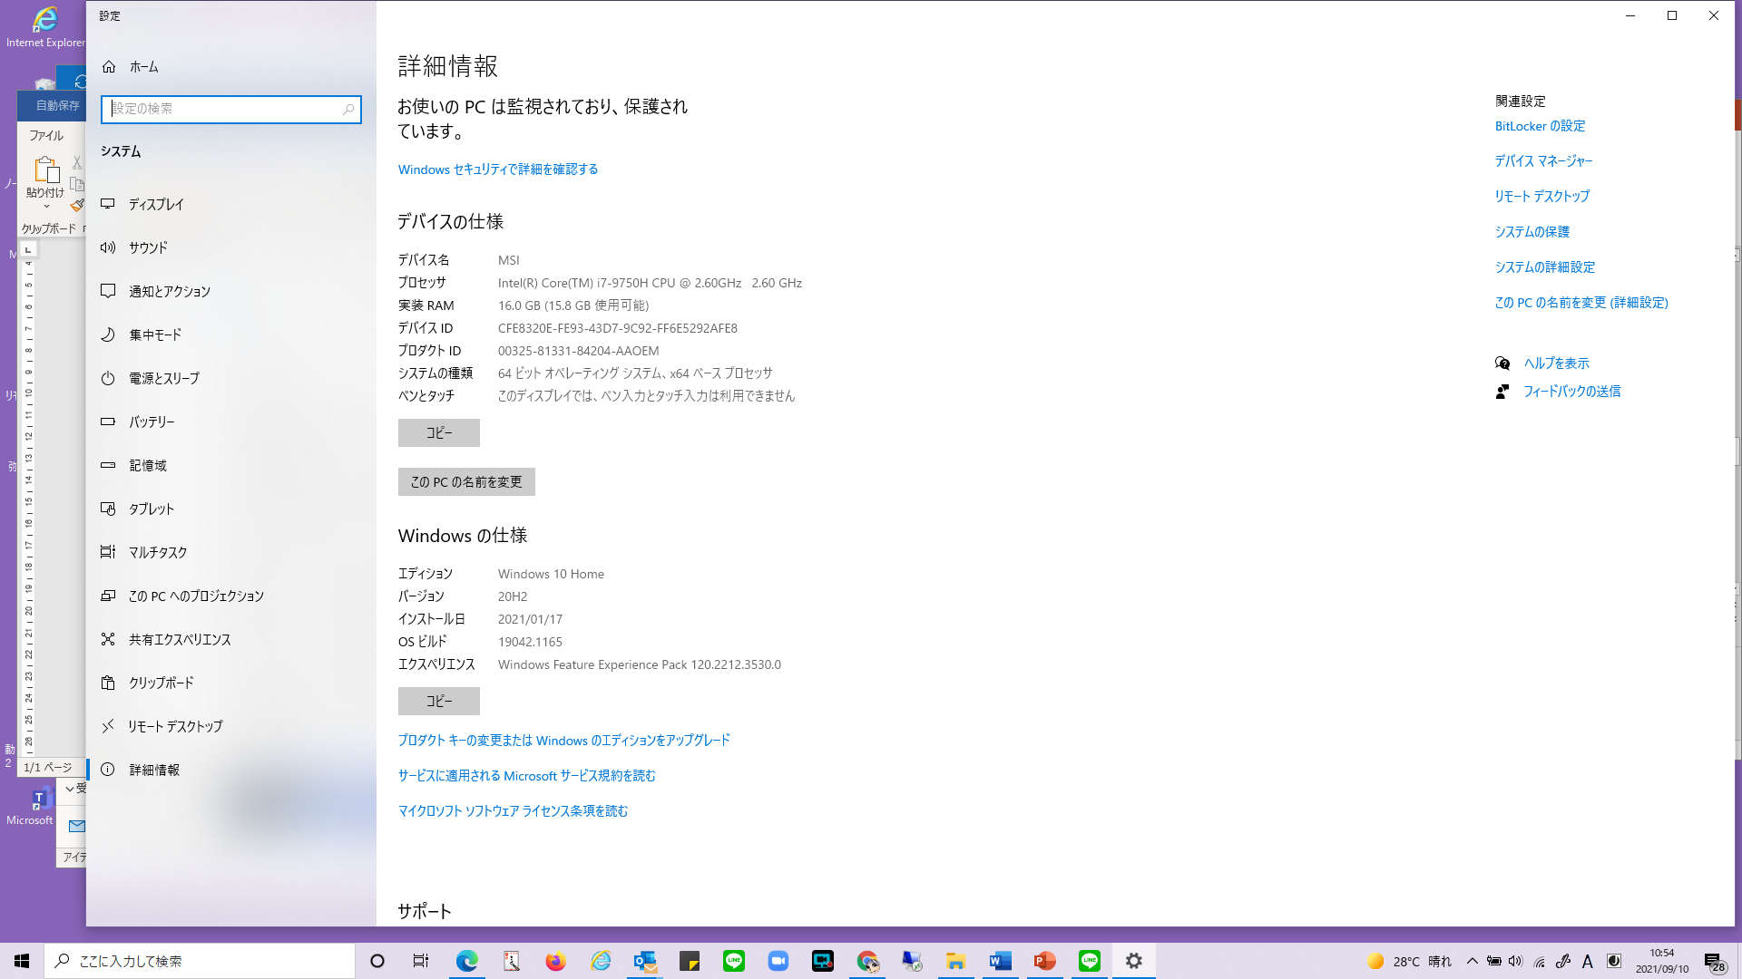
▶自分のＰＣ☑

Slide 8



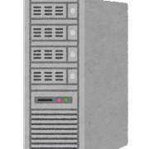


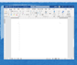

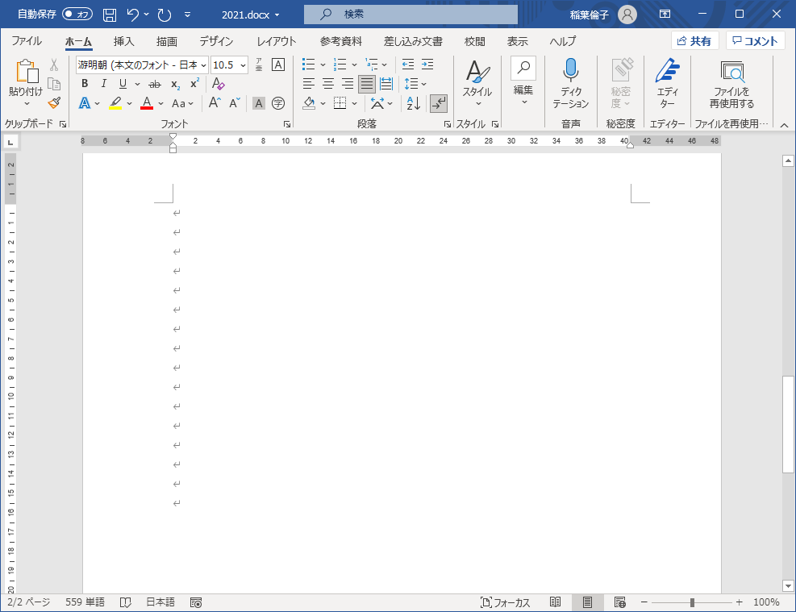
ＩＴ化 ✅リモートデスクトップ

Slide 9


ＩＴ化 ✅Web版 ソフトウェア (ネット上で動くアプリ)
月額○○円（０円も有）
🔷Office ⇒参照
🔷AdobeCC
🔷google ⇒参照
etc
：比較 Office365

Slide 10




ＩＴ化 ✅クラウド・ドライブ

Slide 11
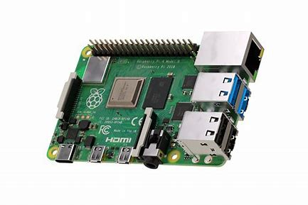
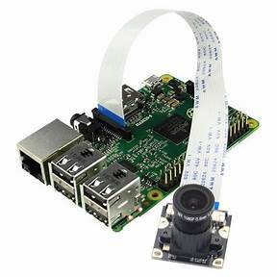
▶参考：ラズパイ Raspberry Pi - Wikipedia

Slide 12
スマートオフィス化する為のチェックポイント
IT化
モバイル機器の導入と活用
キャリアとは？ パケットとは？ スマートフォンとタブレットの業務利用
社内ネットワークとＶＰＮ
ネットワーク用語とＬＡＮのしくみ
ＰＣ（ハードウェア） リモートデスクトップ Web版のソフトウェア
クラウドドライブ ワンボードコンピュターの台頭 ✅徹底されてる？遅くならない使い方
ＧＰＳ利用 ５Ｇ
ＶＰＮ ✅社内ＬＡＮの現状把握

Slide 13











モバイル機器の導入と活用 ✅キャリアとは？ パケットとは？
通信事業者 ５Ｇ
パケット契約
ひと月○○G △△△円

Slide 14
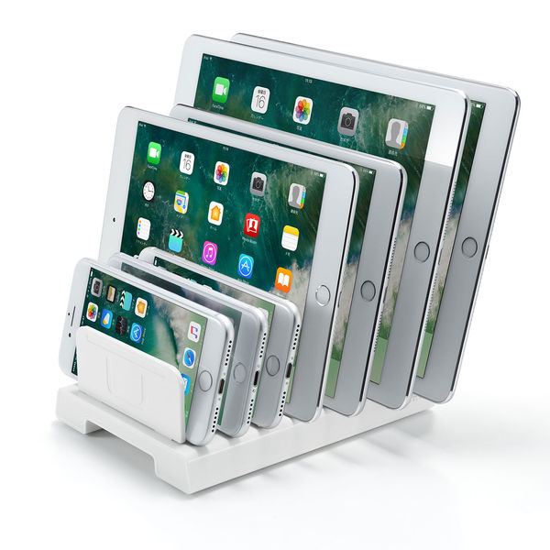
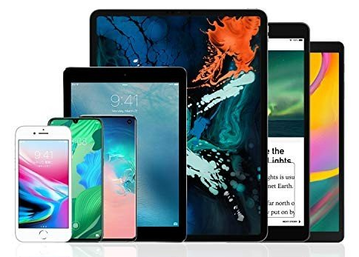
モバイル機器の導入と活用 ✅モバイル機器

Slide 15





モバイル機器の導入と活用 ✅併用の現状

Slide 16
スマートオフィス化する為のチェックポイント
IT化
モバイル機器の導入と活用
キャリアとは？ パケットとは？ スマートフォンとタブレットの業務利用
社内ネットワークとＶＰＮ
ネットワーク用語とＬＡＮのしくみ
ＰＣ（ハードウェア） リモートデスクトップ Web版のソフトウェア
クラウドドライブ ワンボードコンピュターの台頭 ✅徹底されてる？遅くならない使い方
ＧＰＳ利用 ５Ｇ
ＶＰＮ ✅社内ＬＡＮの現状把握

Slide 17








ＬＡＮとＶＰＮ ✅併用の現状

Slide 18
▶要注意 ✅ Wi-Fi SSIDと暗号化キー
SSID
暗号化キー
SSID
暗号化キー

Slide 19
▶公衆Wi-Fiの
気をつけること
●部外者の、ＬＡＮへのうっかり接続
●パケットの異常利用
●退職者のＬＡＮ参入
●共有フォルダ盗み見
●個人情報漏洩
●サイバー攻撃
▶社内Wi-Fiの
気をつけること

Slide 20
考えなくてはいけないポイント
🔶導入コスト
・ハードウェア
・通信料
・仕事の場所

Slide 21
考えなくてはいけないポイント
🔶セキュリティ対策
・公衆Wi-Fi対策
・クラウド対策
・パスワード対策

Slide 22
考えなくてはいけないポイント
🔶トラブル対策（ハードウェア編）
機械が故障したら、、、、

Slide 23
考えなくてはいけないポイント
🔶トラブル対策（情報漏洩編）
データが漏洩したら、、、、
⇒2022年４月
改正個人情報保護法

Slide 24
考えなくてはいけないポイント
🔶社内システムのスマート化
●既存のシステム、データの利用方法の検討
●スマート化に伴う約束事、ルール化

Slide 25
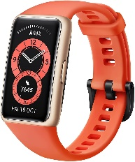
🔷スマート◎◎
スマートリモコン
参照：SwitchBot
スマートウォッチ
スマートスピーカー
参照：おすすめ10選【2021】
スマート家電
参照：スマート家電 | Panasonic

Slide 26
最後に・・・・
🔶国の政策
●ＤＸ
●デジタル庁
●プログラミング教育 ●情報教育 ・・・・

